Slide 1



x
스마트 팩토리 심화 2기

Slide 2
머신 비전 기초
Notes:
첫날이니까 간단하게 개념먼,, 머나아나어ㅓ어어아

Slide 3
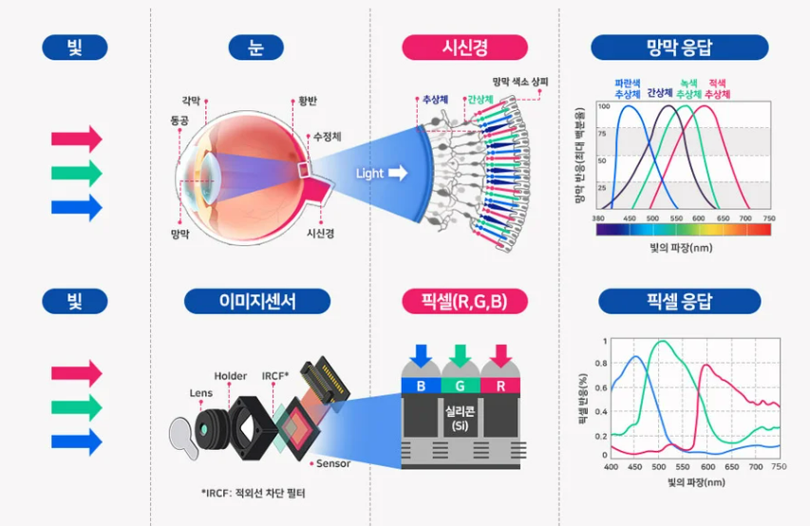
머신 비전 이란?
컴퓨터나 기계가 시각적인 역할을 처리할 수 있도록 연구하는 분야
인간이 시각정보를 보고 판단하듯, 컴퓨터는 영상 데이터를 보고 판단
https://news.skhynix.co.kr/post/metavision-of-the-sensor

Slide 4
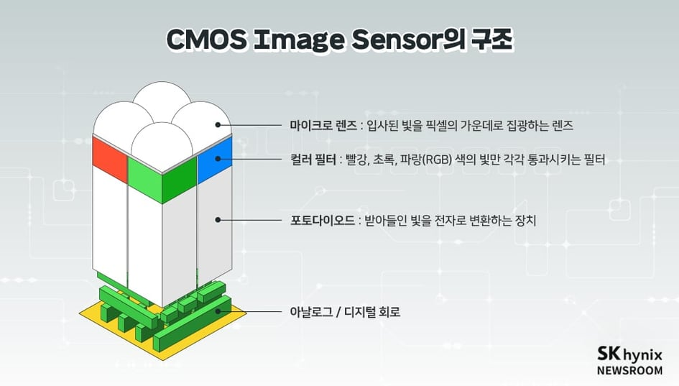
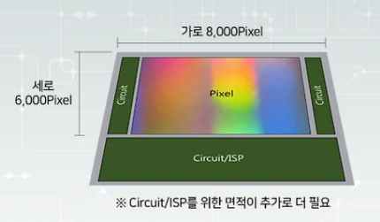
머신 비전 이란?
이미지 센서가 빛의 양(Intensity)을 감지하여 숫자로 변환
https://news.skhynix.co.kr/post/cmos-image-sensor-innovation-led-by-sk-hynix
Notes:
왼쪽 이미지는 센서소자 1개의 이미지,
오른쪽에 있는 이미지 센서에서 가로로 8000개 세로로 6000개의 소자가 들어있음,
따라서 사진을 촬영하면 빛의 밝기(강도)를 숫자로 표현하는 8000 x 6000 크기의 2차원 데이터가 생성됨

Slide 5

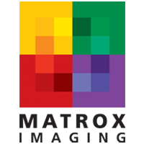
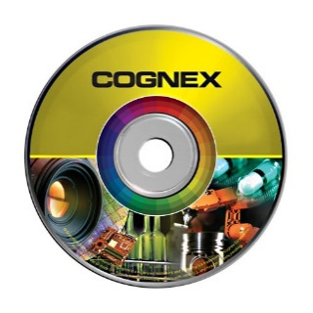

머신 비전 이란?
직접 각종 영상 입력 장치(주로 카메라)와 연결하고, 영상 처리(Image Processing) 기능을 하는 프로그램을 개발하는 것은 어려움
보통은 머신 비전용 라이브러리를 사용
이름 | 설명
OpenCV | 무료, BSD 라이센스, 코드 공개 의무 없음, 상업적 이용 가능
Halcon | 유료, 비쌈, 강력한 성능, 다양한 기능, 전문가 우대
MIL | 유료, 적당히 비쌈, 국내에서 많이 사용
Vision Pro | 유료, 코드 리딩 또는 패턴 매칭에 많이 사용

Slide 6
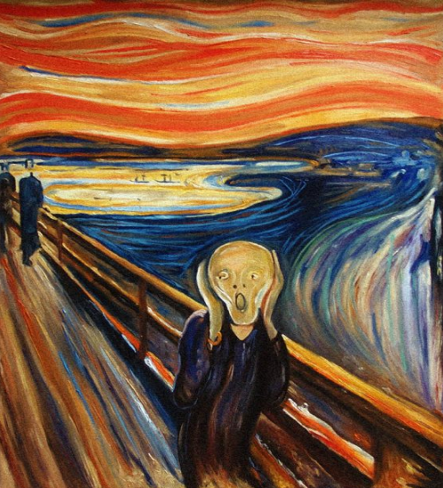
머신 비전 이란?
머신 비전은 인공지능의 한 분야
카메라, 스캐너와 같은 영상 매체를 통해 입력받은 이미지 또는 영상에서 물체(Object), 전경(Foreground), 배경(Backgroud)과 같은 유의미한 정보를 생성하는 기술
배경(강, 땅, 하늘, 지평선)
전경(다리, 사람들)
물체(사람)

Slide 7
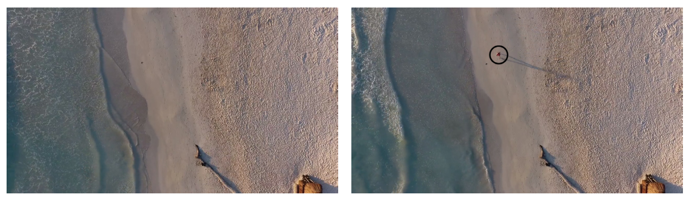
머신 비전 이란?
컴퓨터에게 사람과 같은 정보 해석 능력을 주는 것은 쉽지 않음
사람
해변에 나뭇가지가 떨어져있음
해변에 통나무가 쓰러져있음
(사람을 보고 상대적인 크기 측정을 함)
Notes:
사람은 자신이 기억하고 있는 경험과 각종 정보에 의거하여 데이터를 해석할 수 있는 능력이 있음
하지만 컴퓨터 입장에서 이미지란 그저 숫자로 된 2차원 배열에 불과함
따라서 컴퓨터가 이미지를 어떻게 인식하는지 알아야 컴퓨터를 통해 이미지를 다룰 수 있음

Slide 8


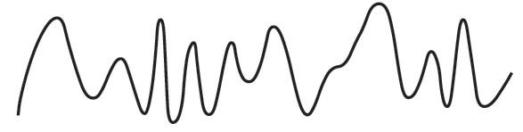
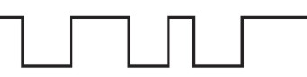
비디오 파일이 만들어지는 과정
비디오 파일: 카메라를 통해 빛이 데이터로 변환된 것
빛의 파장
수치화된 데이터
촬영
아날로그
디지털
이미지 센서
Notes:
사람의 눈 역할을 하는 카메라가 영상 데이터를 어떻게 생성하는지 알아보도록 합시다.

Slide 9

아날로그/디지털
Notes:
센서를 통해 빛에 숫자로 변환되는 과정은 곧 아날로그 데이터가 디지털 데이터로 변환된 것이라고 말 할 수 있음
보통 아날로그하면 옛것, 불편하지만 감성있는, 부드러운, 느린 이미지를 떠올리고, 디지털하면 딱딱한, 계산적인, 기계적인, 빠른 이미지를 떠올림
하지만, 이런 추상적인 이미지 말고 정확한 의미에 대해 알아보자

Slide 10
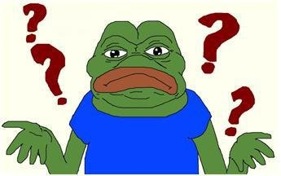
아날로그/디지털
한국정보통신기술협회 용어사전
아날로그
연속적으로 변화하는 물리량을 표현하는 데 사용하는 용어
디지털
데이터나 물리적인 양을 0과 1이라는 2진 부호의 숫자로 표현하는 것

Slide 11


아날로그/디지털
시계 바늘이 연속적으로 이동
시계 숫자가 불연속적으로 변화
09:00
14:00
09:00
09:01
09:02
Analogue to Digital 변환
샘플링, Sampling
양자화, Quantization

Slide 12
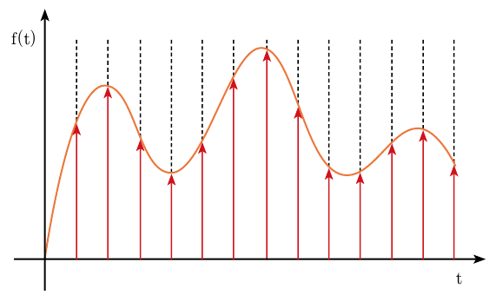
디지털 변환 - 샘플링, Sampling
특정 주기(Frequency, 가로축)로 아날로그 데이터의 값을 기록
1초에 60번 샘플링(Sample rate) = 60Hz (FPS)
샘플링 더 촘촘하게 할 수록 실제 장면과 가까워짐
(7, 126.123)
(8, 87.654)
(9, 52.614)

Slide 13
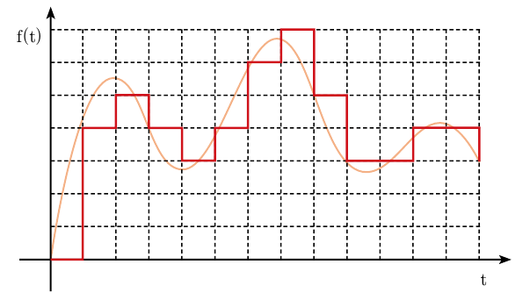
디지털 변환 - 양자화, Quantization
특정 단위(Bit, 세로축)로 아날로그 데이터의 값을 수정
8bit 컬러 = 2의 8승 = 256, 24bit 컬러 = 2의 24승 = 더 자연스러움
양자화를 더 촘촘히 할 수록 실제 장면과 더 비슷해짐
(7, 130)
(8, 80)
(9, 50)

Slide 14
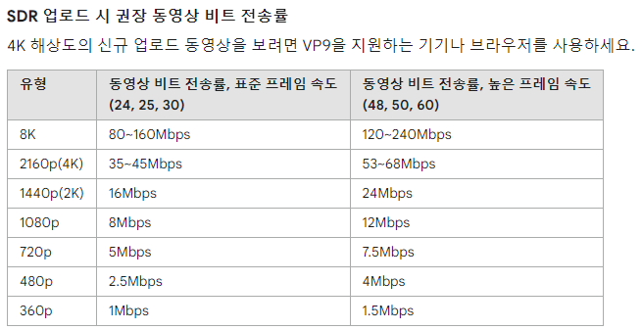
퀴즈! Bitrate
아래 표는 유튜브에서 요구하는 비트 전송률(Bitrate)
1080p, 24FPS 영상을 업로드 한다고 했을 때 양자화 단위(Bit)는 얼마가 되어야 할까? (영상 압축은 하지 않음)
🎶 비트 전송률 (Bitrate)
= 해상도 x 초당 프레임 수 x 픽셀 단위 데이터 크기

Slide 15
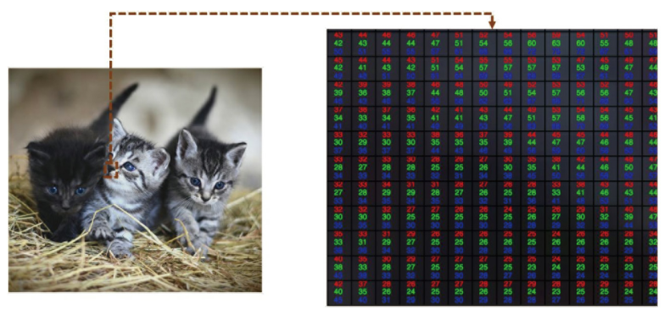
디지털 변환
샘플링, 양자화를 거쳐 실제 장면이 픽셀(Pixel) 단위의 숫자로만 이루어진 영상 데이터로 변환됨
Notes:
우리가 프로그래밍을 통해 다루게될 영상 데이터는 모두 이런 변환 과정을 거쳐 얻어진 숫자입니다.

Slide 16
실습1. 영상 데이터 포맷
아래 영상 데이터 포맷 관련 정보에 대해 조사 후 블로그에 정리하고 포스팅 링크 제출
영상 파일의 확장자가 의미하는 것 (컨테이너)
mp4, avi, mkv 등
실제 영상 데이터가 기록되는 방식 (인코딩, 디코딩)
h.264, xvid, hevc 등

Slide 17
OpenCV 소개 및 설치
Notes:
첫날이니까 간단하게 개념먼,, 머나아나어ㅓ어어아

Slide 18

OpenCV란
Open Source Computer Vision Library
Intel에서 최초 개발 (1999)
C/C++, C#, Python, Java 지원
500가지가 넘는 영상 처리 알고리즘이 최적화 되어있음
GPU 가속 모듈을 지원
머신러닝과 관련된 모듈을 포함
컴퓨터 비전 분야를 발전시키기 위한 목적

Slide 19
OpenCV란
OpenCV 2.X - iOS 및 안드로이드 지원 (2009)
OpenCV 3.X - GPU 가속화(IPP) 지원 (2015)
OpenCV 4.X - 안정성 및 메모리 소비 감소 (2018)
사용하지 않는 OpenCV 1.X 기반 API 제거

Slide 20
일반적인 영상처리 과정
입력 데이터
특징 검출
데이터 해석
전처리 과정
출력 데이터
해결하기 원하는 문제에 대한
이미지 또는 영상 입력
윤곽선, 코너, 특정 색 등
목표한 특징 검출
목표한 최종 데이터 출력
각종 필터 및 마스킹을 통한
영상 노이즈 제거
검출된 데이터를 기반으로
해석 및 문제 해결

Slide 21
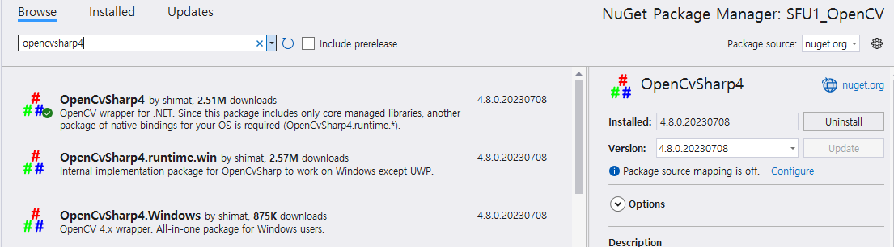
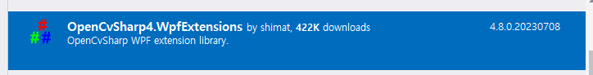
OpenCVSharp 설치
NuGet 패키지 설치
.Net framework 는 8.0이상
Visual Studio 2019 이상이 필요함
C#용 OpenCVSharp4 및 런타임 패키지, WpfExtensions를 설치

Slide 22
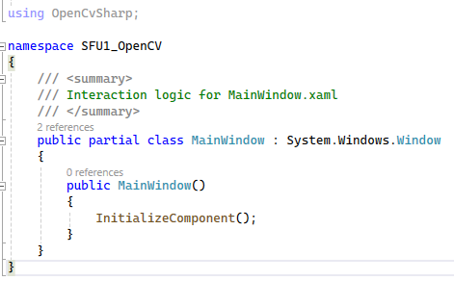
OpenCVSharp 설치
OpenCvSharp 네임스페이스 추가
OpenCvSharp.Window와 충돌이 있으므로
네임스페이스 경로를 입력해줄 것

Slide 23
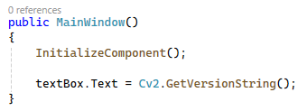
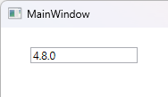
OpenCVSharp 설치
Cv2.GetVersionString() 메소드로 설치 확인

Slide 24
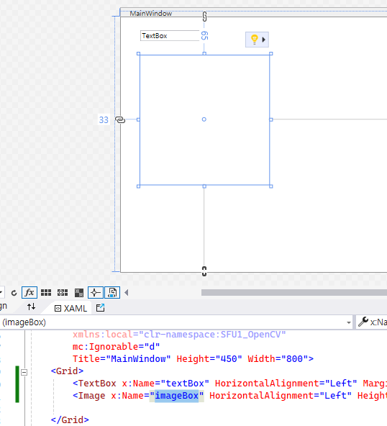
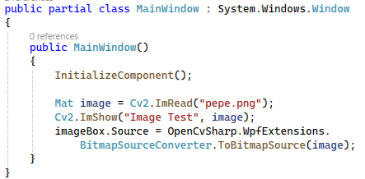
OpenCV로 이미지 불러오기
이미지 박스 생성 및 코드 작성

Slide 25
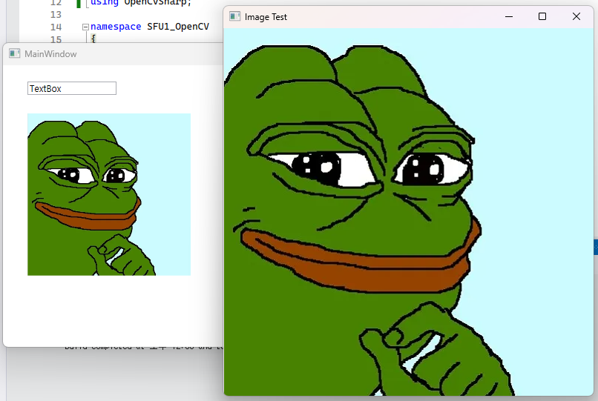
OpenCV로 이미지 불러오기
Cv2.ImShow는 새창을 생성

Slide 26
실습2. OpenCvSharp 이미지 변환
Cv2.CvtColor(Mat source, Mat target, ColorConversionCodes) 메소드 사용하여 이미지를 간단하게 변환할 수 있음
ColorConversionCodes의 종류를 조사하고 5개의 변환 옵션을 선택
이미지 박스를 6개 만들고 각각에 원본 이미지를 포함한 변환된 이미지를 표시

Slide 27
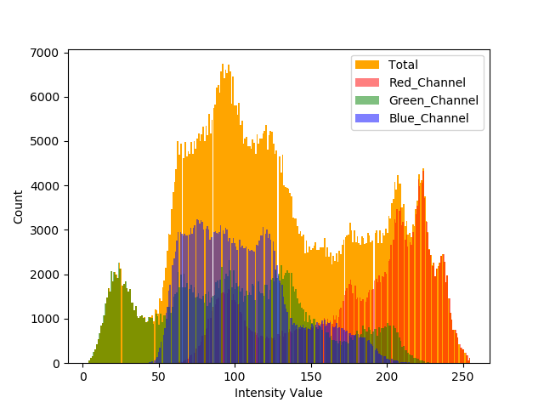
따라하기. 히스토그램 그리기
히스토그램
같은 밝기를 가진 픽셀의 수를 막대 그래프로 표시한 것

Slide 28
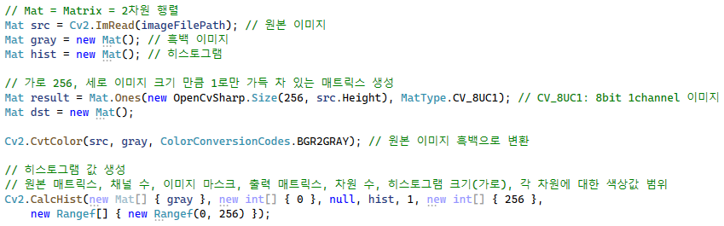
따라하기. 히스토그램 그리기

Slide 29
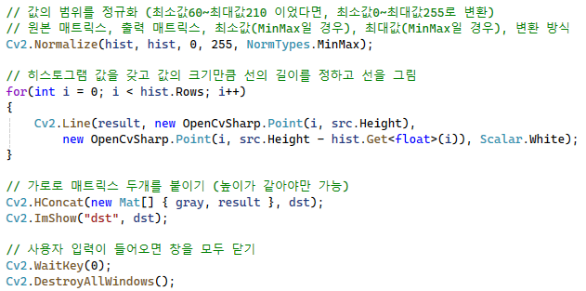
따라하기. 히스토그램 그리기

Slide 30
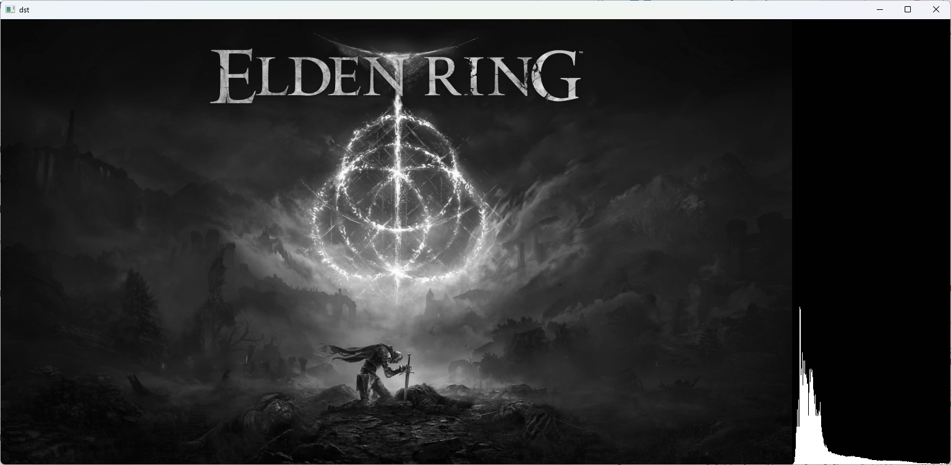
따라하기. 히스토그램 그리기

